Slide 1
Phân tích thiết kế hệ thống
Quy trình phát triển phần mềm RUP

Slide 2
Nội dung
Giới thiệu
Kiến trúc của RUP
Các giai đoạn
 Các công việc chính

Slide 3
Giới thiệu
Quy trình phát triển hợp nhất Rational (Rational Unified Process - RUP), tạo bởi công ty Rational Software/IBM
RUP là một quy trình lặp
RUP không phải là một quy trình cụ thể đơn nhất mà là một “khung” tùy biến quy trình phù hợp với từng tổ chức, dự án.
RUP hỗ trợ các hoạt động giữa các nhóm, phân chia công việc cho từng thành viên trong nhóm, trong từng giai đoạn khác nhau của quá trình phát triển phần mềm
RUP sử dụng hệ thống ký hiệu trực quan của UML, là quy trình phát triển phần mềm hướng đối tượng

Slide 4
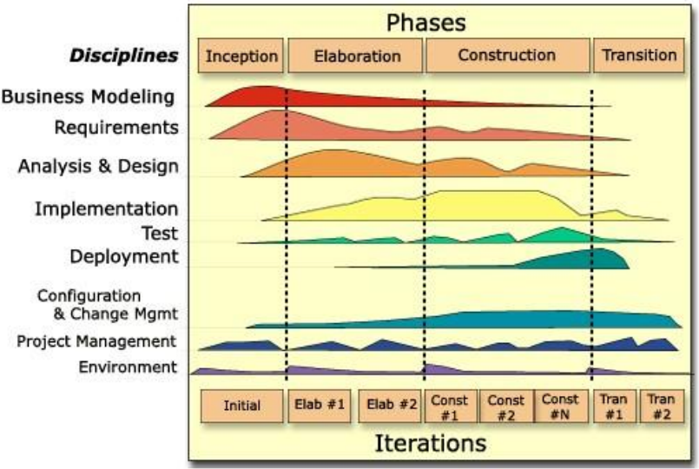
Kiến trúc của RUP

Slide 5
Kiến trúc của RUP
Trục hoành: chiều thời gian và vòng đời của quy trình, các giai đoạn (phase), các vòng lặp (interations) và các mốc thời gian (milestones)
Trục tung: chiều biểu diễn các tiến trình, các công việc được nhóm lại một cách logic theo bản chất của chúng, thể hiện mặt tĩnh dưới dạng các thành phần của chu trình như các tiến trình, các kết quả sinh ra (artifacts), cá nhân hay một nhóm thực hiện (worker), giai đoạn công việc hoạt động liên quan với nhau (workflows) và các đơn vị công việc (activities).

Slide 6
Các công việc
Các công việc chính:
Business modeling
Requirement
Analysis & Design
Implemention
Test
Deployment
Các công việc phụ
Project Management
Configuration and Change Management
Environment

Slide 7
Vòng đời dự án trong RUP
Bốn giai đoạn nối tiếp nhau:
Khởi tạo (Inception)
Phác thảo (Elaboration)
Xây dựng (Construction)
Chuyển giao (Transition)
Mỗi giai đoạn đánh dấu một mốc quan trọng
Mỗi giai đoạn sẽ được thẩm định kết quả trước khi bước sang giai đoạn tiếp theo

Slide 8
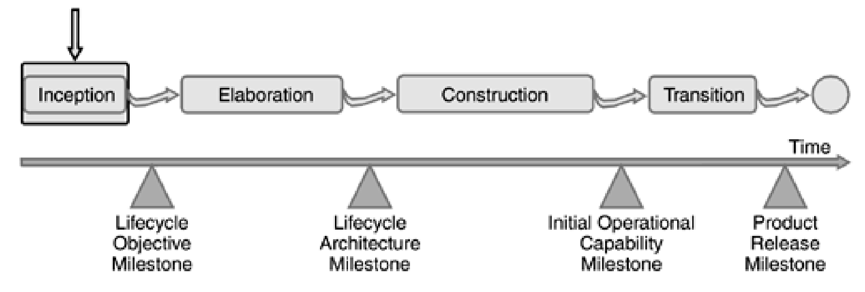
Khởi tạo
Đánh giá sự thành công, khả thi
Đánh giá rủi ro
Xác định nguồn lực cần thiết
Kế hoạch thực hiện

Slide 9
Khởi tạo
Thiết lập phạm vi phần mềm và các điều kiện biên của dự án, bao gồm: nhìn nhận khả năng thực hiện, các điều kiện thỏa thuận và những gì sản phẩm mong đợi và không mong đợi
Nhận định đúng đắn về các chức năng của hệ thống, kịch bản của các hành vi trong hệ thống sẽ đóng vai trò định hướng quan trọng cho kết quả của phần thiết kế.
Trình bày, demo một số kiến trúc ứng cử viên cho một vài kịch bản chính.
Dự trù rủi ro tiềm ẩn
Chuẩn bị môi trường hỗ trợ cho dự án

Slide 10
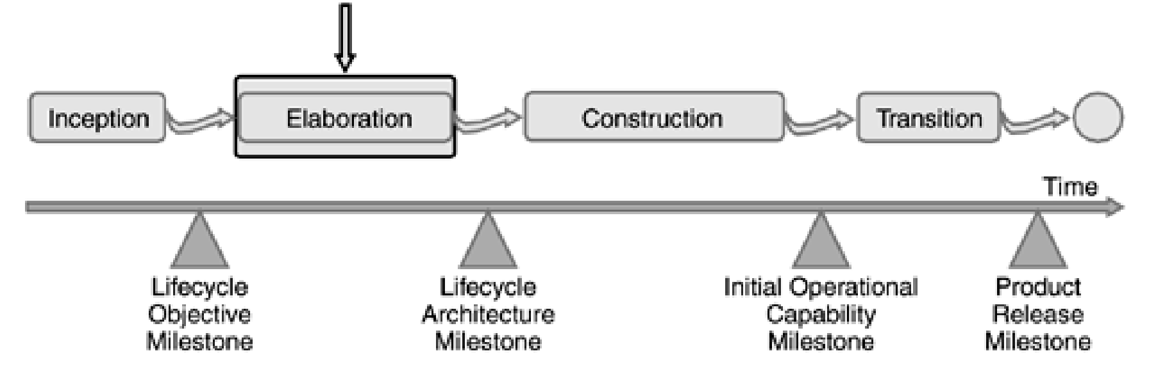
Phác thảo
Phân tích các vấn đề nghiệp vụ
Xác định kiến trúc hợp lý
Kế hoạch chi tiết
Giới hạn các rủi ro cao
Xây dựng kiến trúc
hệ thống

Slide 11
Phác thảo
Quyết định về kiến trúc cần được đưa ra cho toàn hệ thống
Cần mô tả hầu hết các yêu cầu của hệ thống
Cuối giai đoạn này cần kiểm tra:
Các mục tiêu và phạm vi chi tiết của hệ thống
Sự lựa chọn về kiến trúc
Cách xử lý các rủi ro

Slide 12
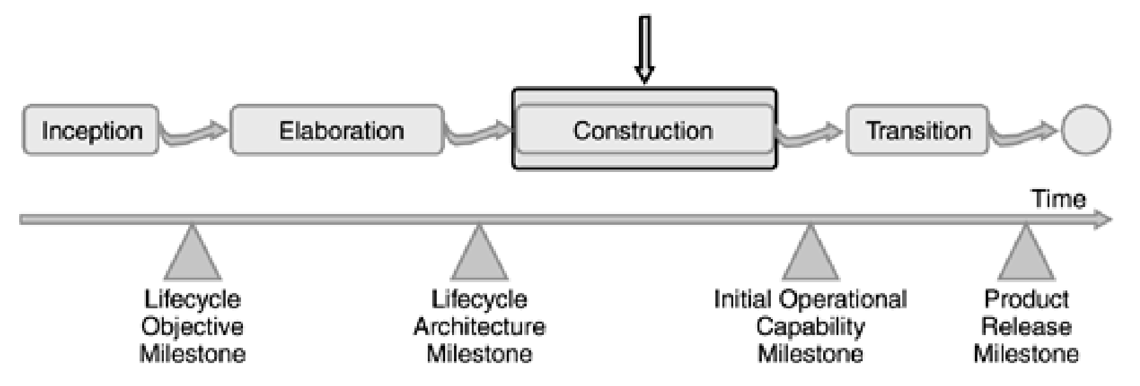
Xây dựng
Phát triển lặp, tăng dần toàn bộ sản phẩm đầy đủ của dự án
Cũng bao gồm việc mô tả các yêu cầu chưa được xác định

Slide 13
Xây dựng
Xác định các tiêu chuẩn, làm mịn thiết kế và hoàn thành việc lập trình ứng dụng
Cuối giai đoạn này cần xác định liệu hệ thống phần mềm, các điểm triển khai và người dùng đã sẵn sàng đi vào hoạt động chưa để có thể chuyển giao cho người dùng
Giai đoạn này sẽ được kết luận dựa vào các mốc là khả năng thực hiện các chức năng yêu cầu ban đầu đã xác định.

Slide 14
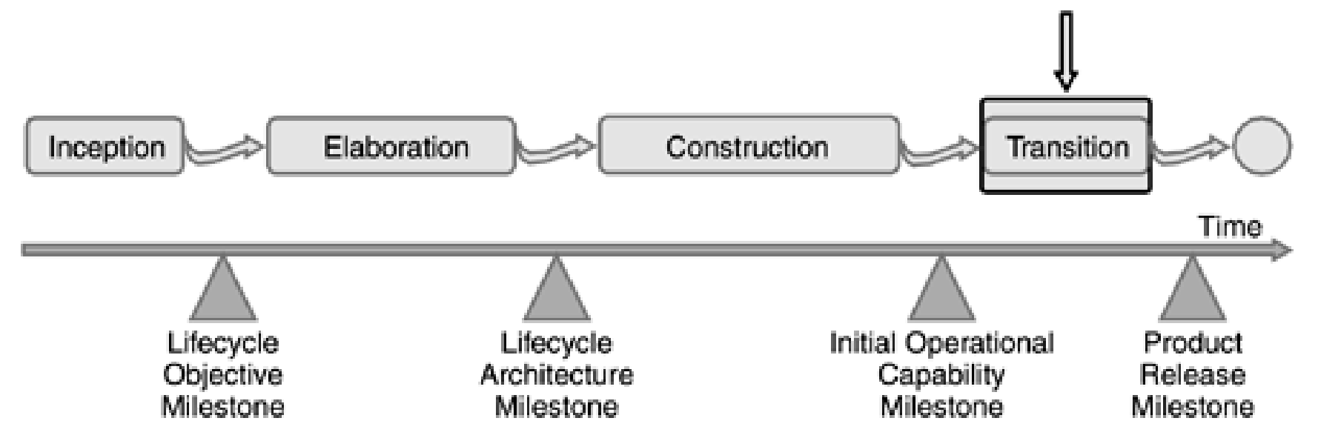
Chuyển giao
Thiết lập hệ thống trong môi trường sản xuất cho người dùng sử dụng
Xác định các vấn đề chưa được xác định

Slide 15
Chuyển giao
Thường thực hiện bằng việc đưa ra phiên bản Beta và sau đó thay thế bằng bản chương trình đầy đủ
Chuyển giao sản phẩm cho những người sử dụng bao gồm: hoàn chỉnh sản phẩm, phân phối, huấn luyện, hỗ trợ và bảo trì cho đến khi người sử dụng hài lòng.
Giai đoạn này được kết luận thông qua mốc các phiên bản của sản phẩm, kết thúc từng chu trình lặp của giai đoạn này.

Slide 16
Các công việc chính
Mô hình hóa nghiệp vụ
Quản lý yêu cầu
Phân tích và thiết kế
Thể hiện
Kiểm định
Triển khai ứng dụng
Quản lý cấu hình và sự thay đổi
Quản lý dự án
Quản lý môi trường ứng dụng

Slide 17
Mô hình hóa nghiệp vụ
Hiểu được vấn đề đang tồn tại trong tổ chức và đề xuất cải tiến
Để đảm bảo khách hàng, người dùng cuối, người phát triển có sự hiểu biết thống nhất về hệ thống
Để tìm ra những yêu cầu hệ thống cần thiết

Slide 18
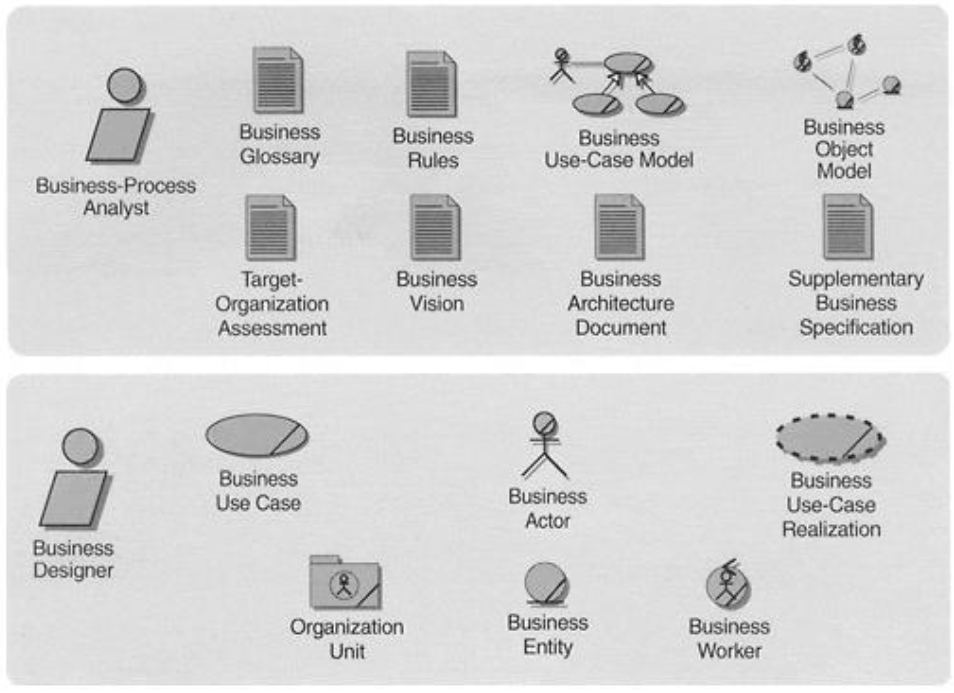
Các ký hiệu

Slide 19
Quản lý yêu cầu
Mô tả nghiệp vụ bằng phương pháp “tình huống sử dụng” (use case base method). Mục tiêu của luồng công việc này là:
Thiết lập và duy trì sự đúng đắn về yêu cầu của khách hàng hoặc các nhân tố khác về những gì mà hệ thống sẽ thực hiện
Giúp cho người phát triển hiểu rõ hơn về những yêu cầu của hệ thống
Xác định giới hạn của hệ thống
Giúp cho việc ước lượng thời gian và chi phí phát triển hệ thống
Các yêu cầu gồm yêu cầu chức năng và yêu cầu phi chức năng (độ tin cậy, hiệu suất, sự hỗ trợ,..)

Slide 20
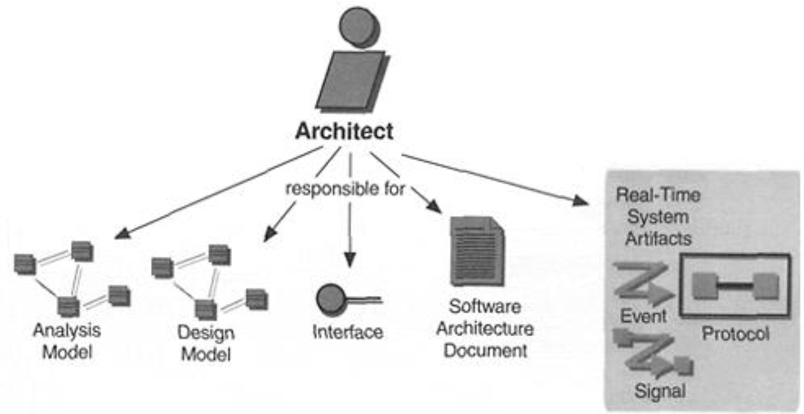
Phân tích và thiết kế
Mô tả kiến trúc hệ thống

Slide 21
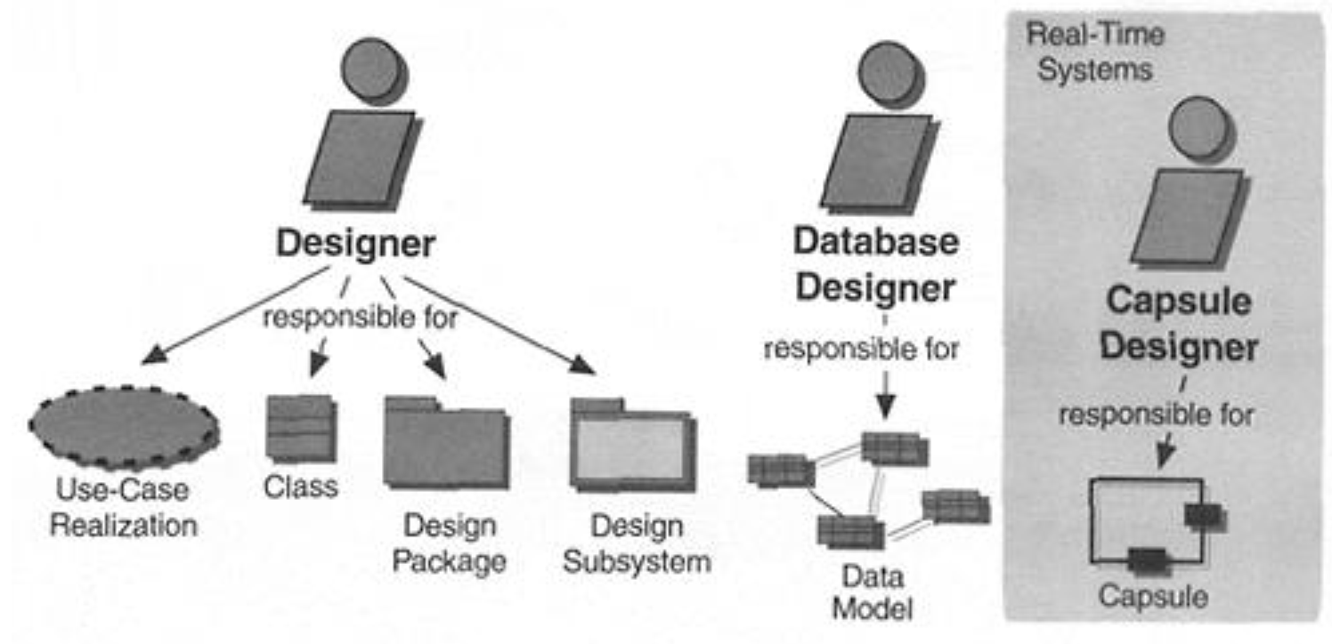
Vai trò người thiết kế

Slide 22
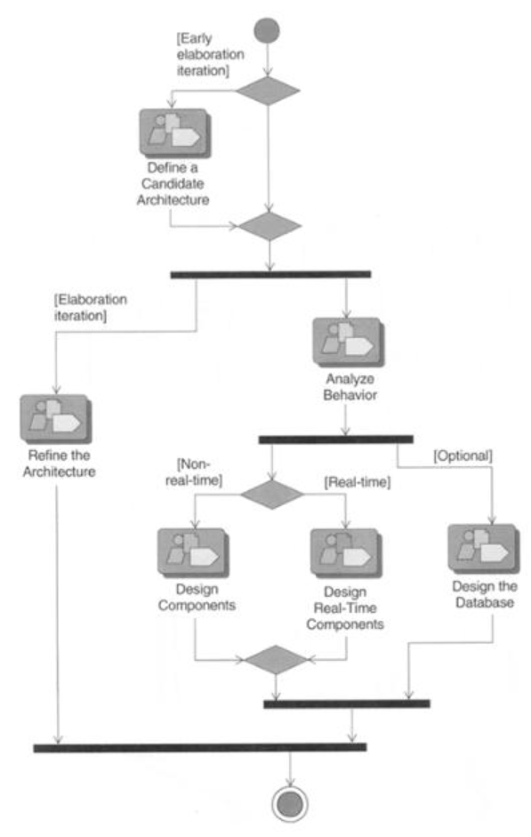
Luồng công việc trong phân tích và thiết kế

Slide 23
Thực hiện
Thực hiện việc xây dựng chương trình bằng ngôn ngữ lập trình
Mục đích là:
Xác định cách thức viết mã cài đặt
Cài đặt các lớp và đối tượng như là các thành phần
Tích hợp vào trong một hệ thống có thể thực thi được

Slide 24
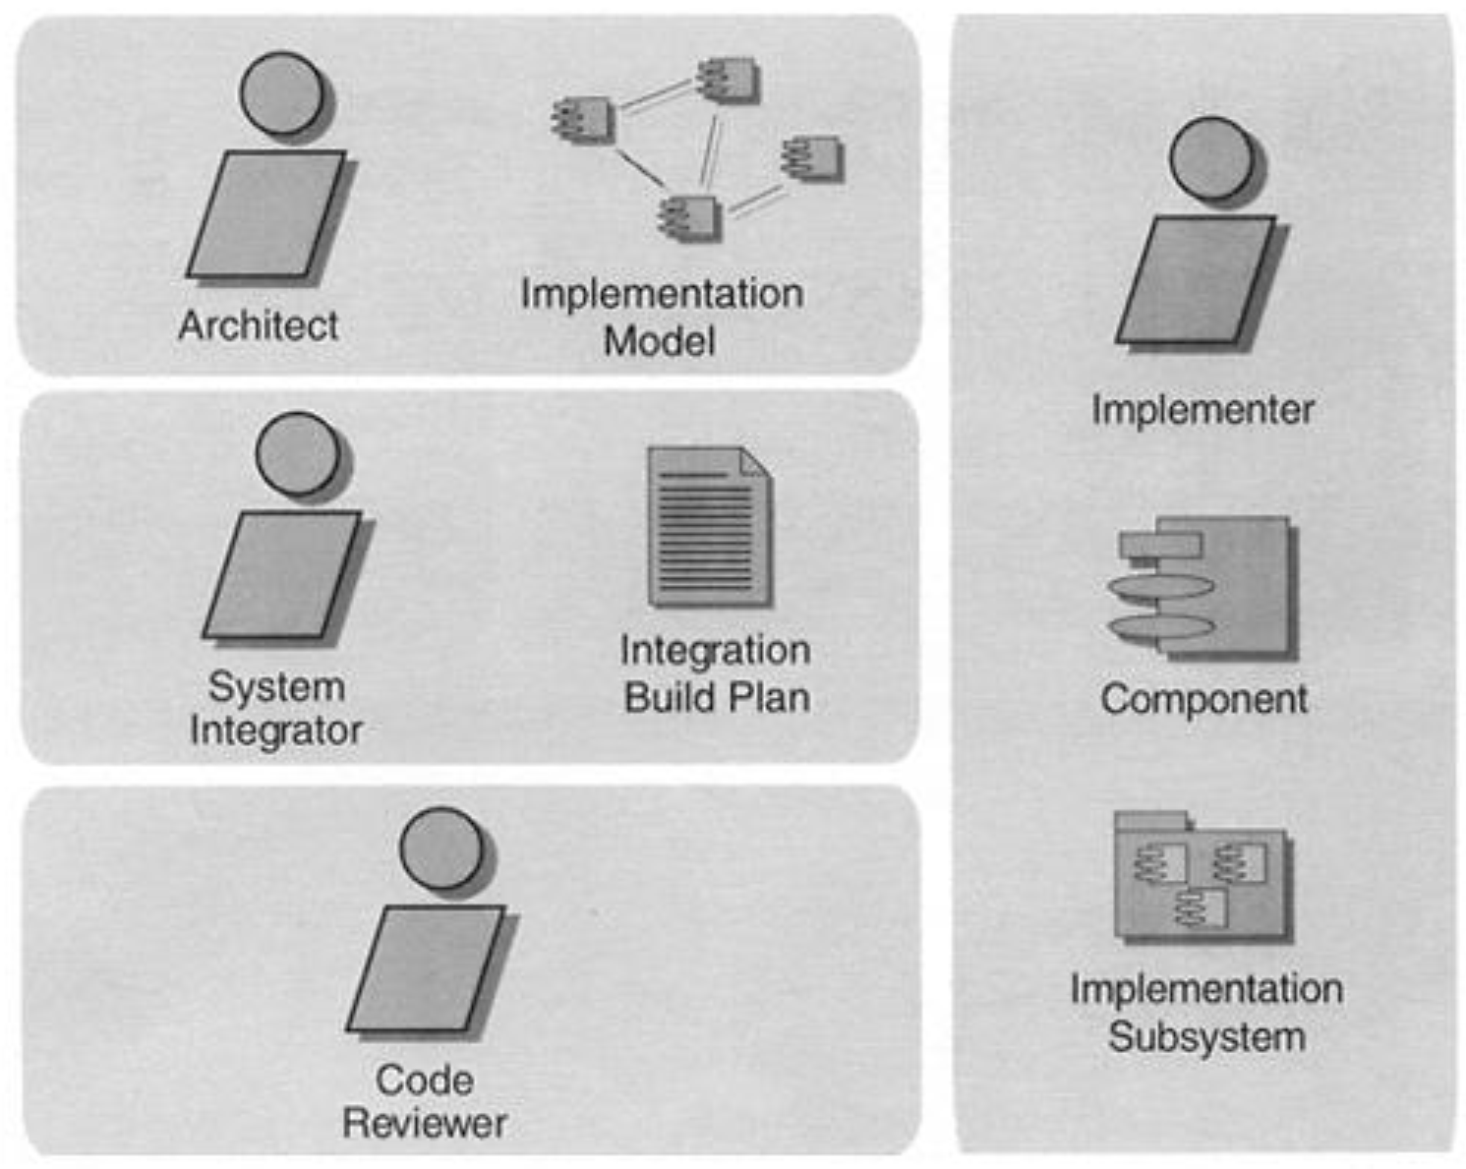
Người thực hiện và tài liệu

Slide 25
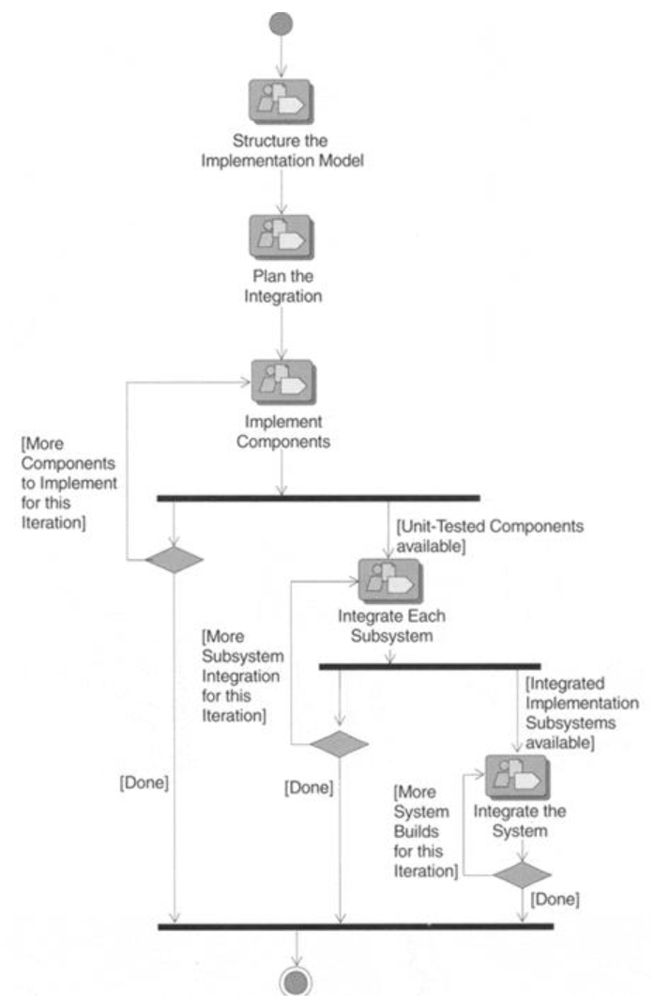
Luồng công việc thực hiện

Slide 26
Kiểm định
Mục đích đảm bảo chất lượng
Mô tả các tình huống và kịch bản thử nghiệm, tiến hành thử nghiệm hệ thống phần mềm
Luồng công việc:
Xét duyệt sự tương tác giữa các thành phần trong hệ thống
Xét duyệt sự tích hợp đúng đắn các thành phần
Xét duyệt tất cả các yêu cầu đã được cài đặt
Đảm bảo rằng phát hiện các lỗi trước khi triển khai hệ thống
Các bước:
Kiểm thử đơn vị
Kiểm thử tích hợp
Kiểm thử hệ thống
Kiểm thử chấp nhận

Slide 27
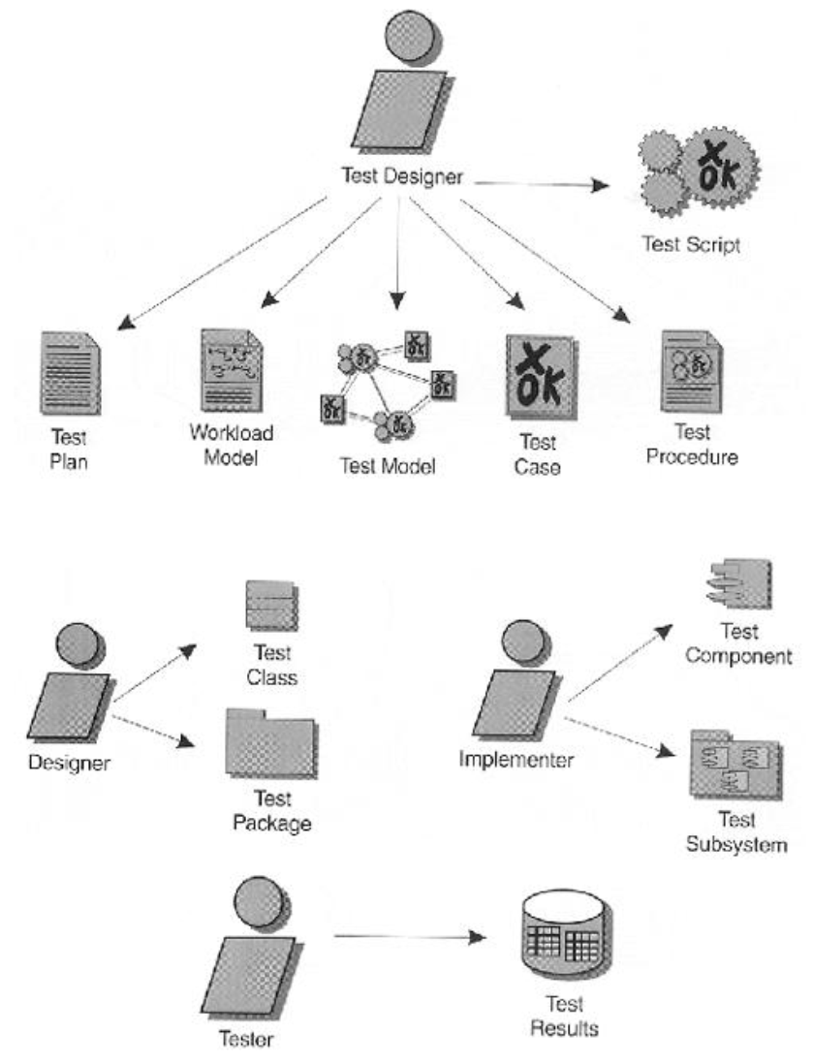

Slide 28
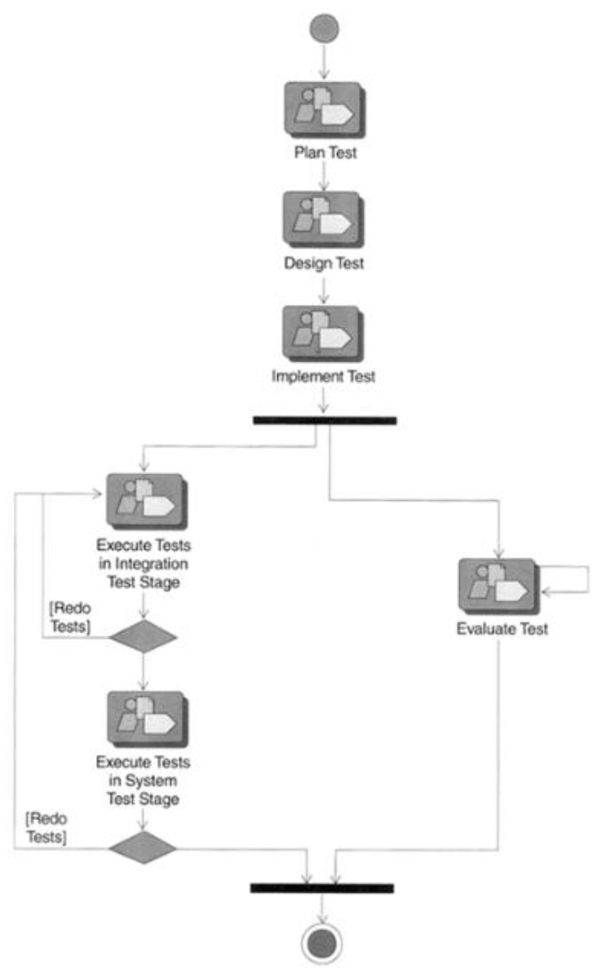

Slide 29
Triển khai ứng dụng
Mục đích đưa sản phẩm phần mềm đến người sử dụng
Các hoạt động:
Kiểm thử phần mềm trong môi trường sử dụng cuối cùng
Đóng gói phần mềm để chuyển giao
Cài đặt phần mềm
Huấn luyện người sử dụng

Slide 30
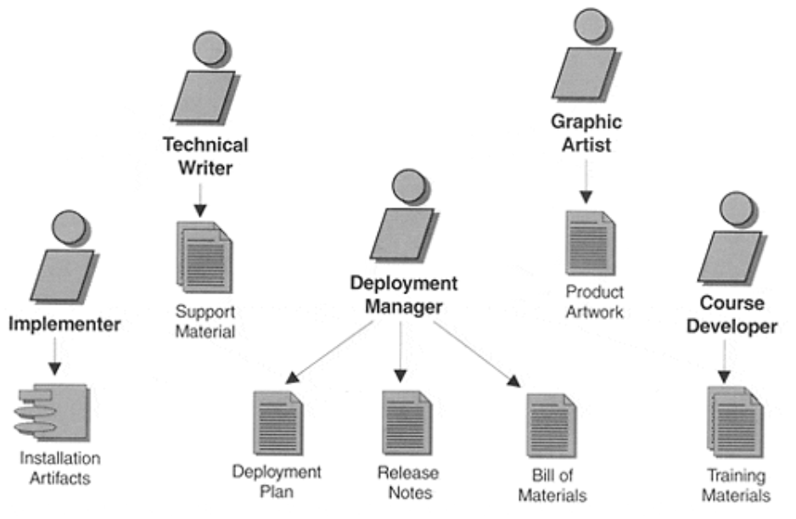
Người thực hiện và tài liệu

Slide 31
